Slide 1
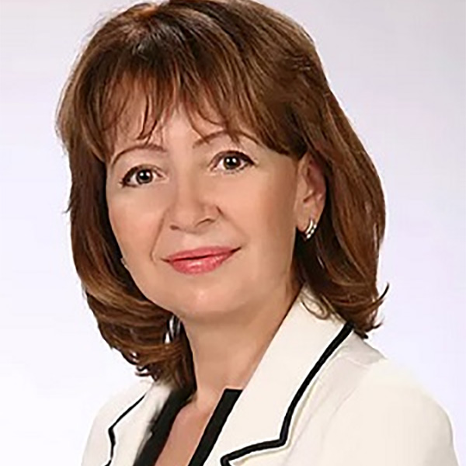
Галасюк И.Н.

Slide 2
Актуальность
На актуальность предпринятого исследования указывает тот факт, что исследования детско-родительских отношений в отечественной психологии «носят в основном узкоприкладной характер и в большинстве случаев не выходят за рамки псхотерапевтического подхода».
Целью исследования было выявить основные направления, в которых проводятся исследования, а значит, являющиеся наиболее актуальными и требующими внимания психологов.

Slide 3
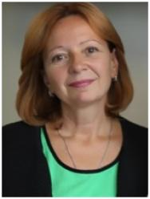
Общая информация
ученая степень: кандидат психологических наук С 2014 года степень PhD in Psychology (World Education Services, New York)
ученое звание: ученая степень доцента по специальности «Социальная психология»
наименование направления подготовки и (или) специальности: Психолог
квалификация: Клинический психолог, преподаватель психологии
общий стаж работы: 38 лет
стаж работы по специальности: 20 лет
стаж педагогической работы: с 2007 года
сфера научных интересов: семейная психология, взаимодействие родителя с ребенком раннего возраста, супервизия

Slide 4
2019 – 2021 Руководитель лонгитюдного исследования «Кросс-культурные особенности взаимодействия значимого взрослого и ребенка в России и Вьетнаме» (Исследование выполняется при финансовой поддержке Российского фонда фундаментальных исследований (РФФИ) в рамках научного проекта № 19-513-9200)
2020-2021 – Соавтор и организатор исследования «Супервизия как часть обучения и профессионального развития практикующего психолога» (исследование выполняется в соавторстве с А.Я. Варга (ВШЭ) и О.В.Митина (МГУ им. М.В. Ломоносова)
2018 г. Руководитель проекта «Цифровой родительский консилиум замещающих семей» (Грант Президента Российской Федерации на развитие гражданского общества No 18-2-002889)
2016–2018 Руководитель проекта «Зрелое родительство в семье с особым ребенком» (Грант Елены и Геннадия Тимченко Всероссийский конкурс «Семейный фарватер» 2016-2017)
2015-2016 – Исполнитель в проекте «Исследование индивидуально-психологических особенностей родительства в биологической и замещающей семье с особым ребенком» (Исследование выполняется при финансовой поддержке Российского государственного научного фонда (РГНФ) в рамках научного проекта № 16-06-00991)
2014 - получатель индивидуального научного гранта Губернатора Московской области (Постановление Губернатора Московской области № 277 – ПГ от 16.12.2014 г.)
2009-2011 Руководитель опытно-экспериментальной площадки Департамента социальной защиты населения г.Москва «Современных технологии психологического сопровождения семьи, воспитывающей ребенка-инвалида».

Slide 5
Разработка и апробация опросника "родительская позиция в семье с особым ребенком"
Существующие методики для диагностики семьи с особым ребенком фокусируются на проблемах и возможностях адаптации таких детей.
Не менее важным является определение родительства как качества самосознания, при котором взрослый человек идентифицируется с ролью родителя особого ребенка, а внешняя социальная позиция родителя преобразуется во внутреннюю родительскую позицию

Slide 6
Разработка и апробация опросника "родительская позиция в семье с особым ребенком"
Опросник родительского отношения в семье с особым ребенком использовался при исследовании семей, воспитывающих детей с ментальными нарушениями в развитии.
Наблюдения и многолетняя практическая работа с родителями особых детей показали, что в условиях сотрудничества с междисциплинарной командой специалистов родителям удается преодолеть поведенческие стереотипы, практикуемые в общении с особыми детьми, научиться понимать особенности характера и поведения своего ребенка. Вместе с тем актуальной задачей практической помощи семьям остается изучение родительского отношения к особому ребенку, построение оптимального взаимодействия между родителем и ребенком для развития гармоничной личности последнего

Slide 7

Основы коррекционной педагогики и коррекционной психологии. Кураторство семьи особенного ребенка
Организация профессионального сопровождения семьи, членом которой является ребенок с ментальными нарушениями, вызывает большое количество дискуссий среди ученых, профессионалов-практиков, родителей. В книге наряду с теоретическим анализом вышеперечисленных проблем представлены результаты практической работы в ЦССВ «Вера. Надежда. Любовь» по внедрению модели «Куратор семьи особого ребенка». Данное пособие поможет пробудить любознательность и мотивирует читателя к дальнейшему изучению проблемы.

Slide 8

Замещающая семья: психологические инструменты самообучения
Пособие дает возможность замещающим родителям самостоятельно пройти виртуальный тренинг, в котором даны психологические инструменты, позволяющие находить новые решения при взаимодействии с членами семьи и внешним окружением.
Пособие представляет практический инструментарий социально-психологического сопровождения замещающих семей.
Технологии, приемы, рабочие тетради будут востребованы специалистами центров по работе с семьёй, организаций для детей-сирот и детей, оставшихся без попечения родителей, центров сопровождения замещающих семей. Представленные материалы будут полезны также студентам, аспирантам, преподавателям, практикующим психолога и тем, кто интересуется вопросами детско-родительских отношений в замещающих семьях.

Slide 9

Семейная психология: методика «оценка детско-родительского взаимодействия».
Излагаемый автором материал сопровождается яркими примерами из практики, иллюстрирующими процесс диагностики. Автором предлагается методика диагностики отношения родителя к ребенку в разных проявлениях с помощью инструментов анкетирования, тестирования, видеозаписей с последующим обсуждением результатов как профессионалами, так и родительским сообществом.

Slide 10

Взаимодействие родителя с ребенком раннего возраста: структура и динамика родительской отзывчивости
Автором представлено теоретическое обоснование понятия «родительская отзывчивость» с опорой на культурно-историческую концепцию, деятельностную парадигму и результаты эмпирического исследования, цель которого: операционализировать психологический конструкт родительской отзывчивости и построить объяснительную модель динамического функционирования родительской отзывчивости.
В исследовании приняли участие 55 матерей с детьми в возрасте от 2,4 до 3,3 лет, развивающихся в рамках нормы. Применялась методика «Оценка детско-родительского взаимодействия» (Evaluation of child-parent interaction (ECPI), предусматривающая видеонаблюдение. Данные обрабатывались с помощью компьютерной программы «The Observer XT-14». Для выделения обобщающих категорий, характеризующих РО и позволяющих описать их вариации, использовался метод главных компонент (Principal component analyses) с ортогональным вращением Varimax. В результате были выделены 4 категории (шкалы), определяющие проявление родителем отзывчивости: Доминирование (Dominance), Апатичность (Apathy), Чуткость (Sensibility), Поддержка (Support). Была показана их устойчивость в процессе взаимодействия родителя с ребенком. Построен профиль родительской отзывчивости для каждого родителя, определяющий выраженность всех шкал при его взаимодействии с ребенком.
Разработанная динамическая многомерная авторегрессионная модель родительской отзывчивости позволяет оценивать динамику родительского поведения и определять характер взаимосвязи между шкалами в течение сессии.

Slide 11
Заключение
Практическая и исследовательская методика предлагается к использованию в работе специалистов, сопровождающих семью особого ребенка, а также в академических исследованиях в качестве инструмента, измеряющего интегральное качество взаимоотношений родителя и ребенка с особенностями в развитии.

Slide 12
Спасибо за внимание

